Slide 1

Du lịch vòng quanh đất nước
Nước Việt Nam ta đã trải qua hơn 4000 năm với hàng ngàn di tích lịch sử nổi tiếng như một chứng tích hào hùng cho tinh thần bất khuất, kiên trung. Dựa vào các hình ảnh gợi ý, em hãy gọi tên những di tích lịch sử Việt Nam đẹp và nổi tiếng nhất cả nước nhé.

Slide 2

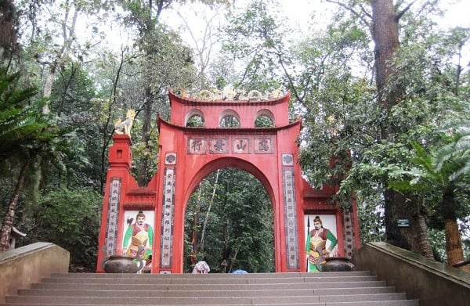

Đền Hùng - Phú Thọ

Slide 3
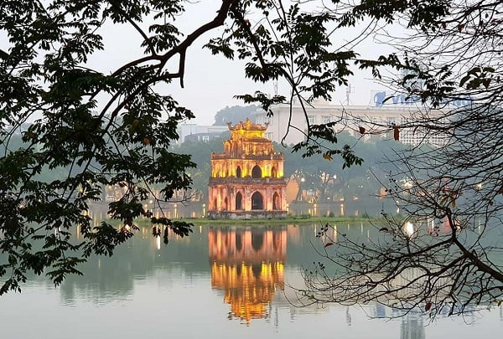
Hồ Gươm - Hà Nội

Slide 4
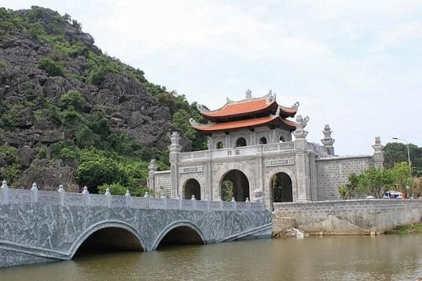
Cố đô Hoa Lư - Ninh Bình

Slide 5
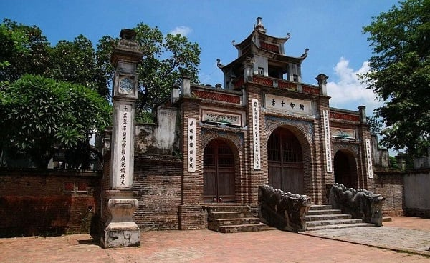
Thành Cổ Loa - Đông Anh

Slide 6
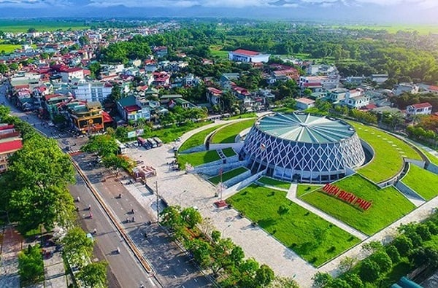
Điện Biên Phủ - Điện Biên

Slide 7
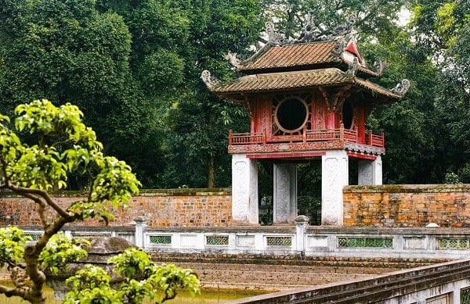
Văn Miếu Quốc Tử Giám - Hà Nội

Slide 8
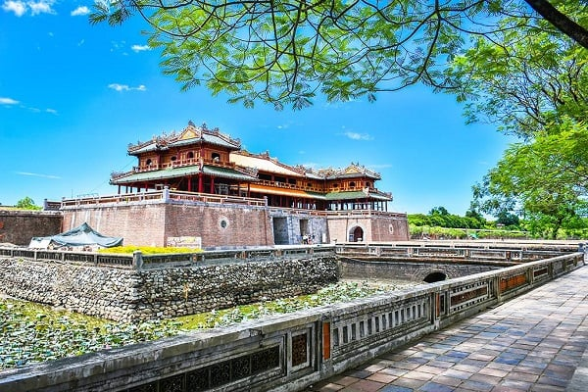
Quần thể di tích Cố đô Huế - Huế

Slide 9
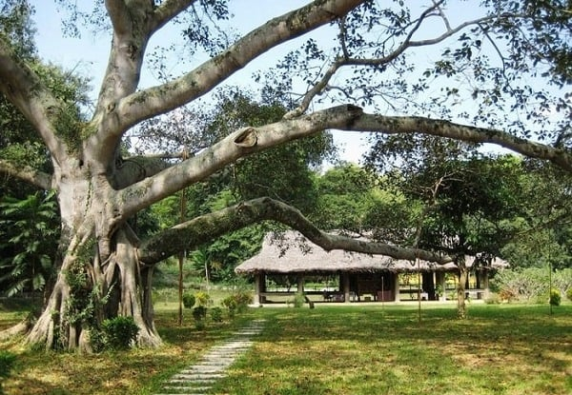
Chiến khu Tân Trào - Tuyên Quang

Slide 10
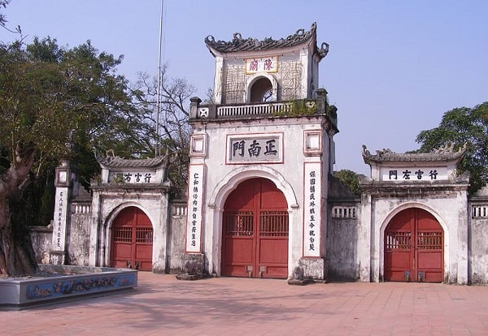
Đền Trần - Thái Bình/Nam Định

Slide 11





Notes:
Trong thực tế, hẳn em đã từng được tham gia những chuyến đi do nhà trường hoặc gia đình tổ chức. Đó có thể là chuyến tham quan một di tích lịch sử, văn hóa gắn với một sự kiện quan trọng trong quá khứ của dân tộc hoặc một danh nhân mà mọi người đều ngưỡng vọng. Ở phần Viết của bài học này, em sẽ thuật lại một chuyến đi tham quan một di tích lịch sử, văn hóa để lại cho em ấn tượng sâu sắc, khó quên.

Slide 12






Slide 13




Giới thiệu được lí do, mục đích của chuyến tham quan một di tích lịch sử, văn hóa.
Kể được diễn biến chuyến tham quan (trên đường đi, trình tự những điểm đến thăm, những hoạt động chính trong chuyến đi,...)
Nêu được ấn tượng về những đặc điểm nổi bật của di tích (phong cảnh, con người, công trình kiến trúc,...)
Thể hiện được cảm xúc, suy nghĩ về chuyến đi
Sử dụng được yếu tố miêu tả, biểu cảm trong bài viết

Slide 14





Slide 15

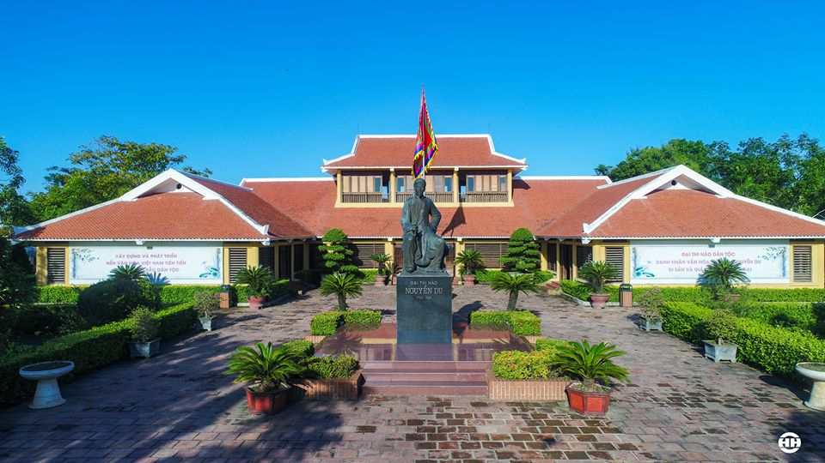


Slide 16
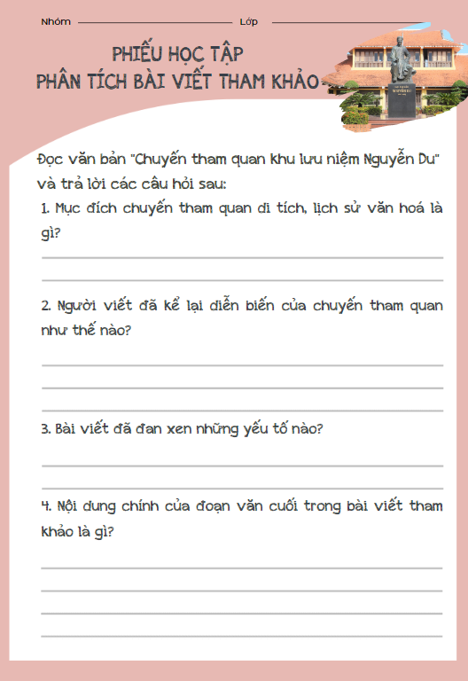



Cặp đôi chia sẻ
YÊU CẦU: hoàn thiện phiếu học tập theo cặp đôi
THỜI GIAN: 5 phút

Slide 17

1. Mục đích chuyến tham quan di tích, lịch sử văn hoá là gì?
Giúp học sinh biết yêu mến, tự hào về một trong những địa chỉ văn hóa quan trọng – nơi gìn giữ những dấu tích và hiện vật liên quan tới một nhà thơ vĩ đại của dân tộc, một danh nhân văn hóa của thế giới.
→ Đoạn đầu tiên của văn bản

Slide 18

2. Người viết đã kể lại diễn biến của chuyến tham quan như thế nào?
- Kể về quá trình trên đường đi.
- Kể về trình tự những điểm đến thăm.
- Kể về những hoạt động nổi bật trong chuyến đi.
Cụ thể:
- Ba chiếc xe khách chở hơn 100 học sinh khối 8 xuất phát, trên xe cô giáo phụ trách giới thiệu những vùng đất xe qua, không khác gì một hướng dẫn viên du lịch.
- Đi hơn chục cây số đã đến đươc khu di tích: Di tích quốc gia đặc biệt – Khu lưu niệm đại thi hào Nguyễn Du.

Slide 19
3. Bài viết đã đan xen những yếu tố nào?
“ Nơi đầu tiên chúng tôi bước chân vào là căn nhà hai tầng nằm phía sau lưng tượng nhà thơ. Đó là nhà trưng bày các hiện vật gắn với cuộc đời và sự nghiệp của đại thi hào. Tất cả đều nằm yên lặng trong tủ kính, nhưng chúng như trở nên sinh động hơn qua những dòng ghi chú cụ thể. Đây là chiếc nghiên mực gắn với việc sáng tạo văn chương của Nguyễn Du; kia là bộ khay chén uống rượu mà Cụ thường dùng khi ở Tiên Điền; kia nữa là cái giá gương bằng gỗ khảm từng được đặt trong ngôi nhà Cụ ở. Rồi đĩa mai hạc lưu bút tích của Nguyễn Du đề tặng thơ khi đi sứ Trung Quốc, chiếc la bàn nhà thơ thường dùng mỗi lần đi săn trên núi Hồng Lĩnh, chiếc gạc nai dùng để treo quần áo trong phòng ngủ,... Mọi vật không hề có cái vẻ sang trọng, xa hoa mà đều khá giản dị, nhỏ gọn, khiến người xem cảm thấy thật gần gũi.”
Notes:
Học sinh theo dõi đoạn văn sau

Slide 20
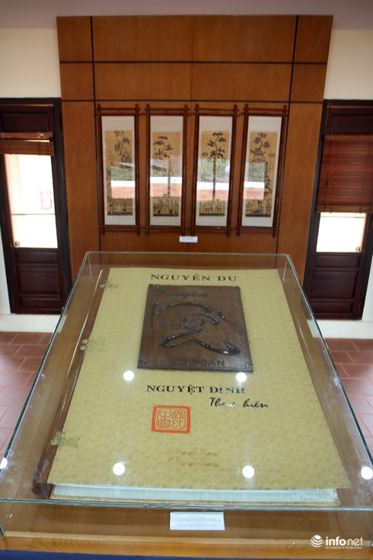
3. Bài viết đã đan xen những yếu tố nào?
Bài viết đã đan xen giữa kể chuyện và trình bày các thông tin chính và ấn tượng về những nét nổi bật của địa điểm tham quan
Cụ thể:
- Thuyết minh về các hạng mục chính của di tích.
- Chụp ảnh lưu niệm và quay trở về.

Slide 21

4. Nội dung chính của đoạn văn cuối trong bài viết tham khảo là gì?
Người viết đã bày tỏ cảm xúc, suy nghĩ về chuyến tham quan di tích lịch sử, văn hoá:
Cụ thể:
- Chuyến tham quan đã để lại ấn tượng cho các bạn học sinh.
- "Tôi" sẽ viết, vẽ về những gì đã trải qua trong một chuyến tham quan đầy ấn tượng.

Slide 22



Slide 23

Bước 1: Trước khi viết
Các bước thực hành
Bước 2: Viết bài
Bước 3: Chỉnh sửa bài viết

Slide 24

1. Bước 1: Trước khi viết
Trước khi viết, em cần xác định
Mục đích viết
Người đọc
Chia sẻ những hiểu biết và trải nghiệm có được qua chuyến đi, thu hút sự quan tâm của mọi người về di tích lịch sử, văn hóa của dân tộc.
Những người quan tâm đến chuyến đi hoặc có nhu cầu hiểu biết về di tích lịch sử, văn hóa được nói đến.

Slide 25

1. Bước 1: Trước khi viết
a. Lựa chọn đề tài
Em hãy liệt kê một số chuyến tham quan di tích lịch sử, văn hóa mà mình đã từng tham gia, sau đó, chọn một chuyến đi đã để lại cho em ấn tượng sâu sắc nhất để kể lại.

Slide 26
1. Bước 1: Trước khi viết
b. Tìm ý
Sau khi lựa chọn được chuyến tham quan di tích lịch sử, văn hóa làm đề tài cho bài viết, hãy tìm ý bằng cách trả lời các câu hỏi sau:
- Chuyến đi tham quan di tích lịch sử, văn hóa nào? Do ai tổ chức? Mục đích của chuyến tham quan là gì?
- Chuyến đi diễn ra như thế nào? (trên đường đi, lúc bắt đầu đến điểm tham quan, các hoạt động chính tiếp theo,...).
- Khung cảnh của điểm tham quan có gì nổi bật? (cảnh thiên nhiên, các công trình kiến trúc, những hiện vật được trưng bày ở khu di tích,...
- Em có cảm xúc, suy nghĩ gì về chuyến tham quan di tích lịch sử, văn hóa đó? (Nêu ấn tượng về chuyến đi; hiểu biết mới về văn hóa, lịch sử của đất nước; tình cảm với quê hương,...).

Slide 27
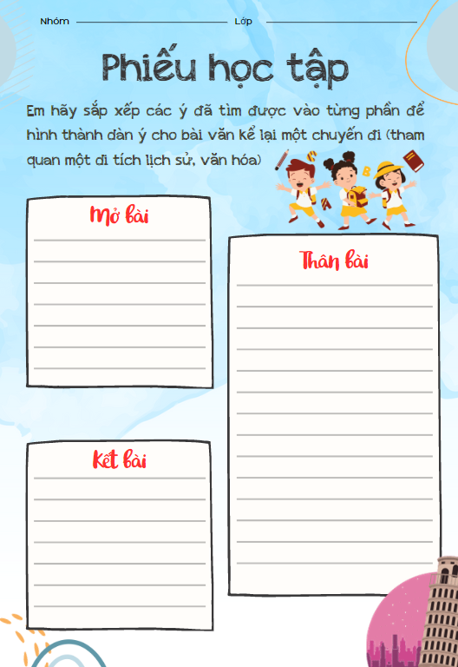
1. Bước 1: Trước khi viết
c. Lập dàn ý
Hoạt động nhóm bàn
- Em hãy sắp xếp các ý đã tìm được vào từng phần để hình thành dàn ý
- Thời gian: 2 phút

Slide 28

- Mở bài:
+ Giới thiệu khái quát về chuyến tham quan di tích lịch sử, văn hóa.
+ Bày tỏ cảm xúc của em khi được trực tiếp tham gia chuyến đi.
- Thân bài:
+ Kể lại cụ thể diễn biến của chuyến tham quan (trên đường đi, lúc đến điểm tham quan, trình tự các điểm đến thăm, những hoạt động chính trong chuyến đi,...)
+ Thuyết minh, miêu tả và nêu ấn tượng của em về những nét nổi bật của di tích lịch sử, văn hóa đó (thiên nhiên, con người, công trình kiến trúc,...)
- Kết bài: Nêu cảm xúc, suy nghĩ của em về chuyến tham quan di tích lịch sử, văn hóa.

Slide 29
2. Bước 2: Viết bài
Bám sát dàn ý để viết bài. Trong quá trình viết, em cần lưu ý:
- Các ý của bài viết đảm bảo phản ánh đúng trình tự thời gian của chuyến tham quan, ứng với từng điểm không gian khu di tích.
- Nêu được những hoạt động nổi bật khiến chuyến tham quan di tích lịch sử, văn hóa để lại ấn tượng, cảm xúc sâu đậm cho em.
- Ngôn ngữ bài viết cần sinh động, vừa kể chi tiết, cụ thể vừa thể hiện được cảm xúc; sử dụng các biện pháp tu từ như so sánh, điệp ngữ, các yếu tố miêu tả, biểu cảm,...để tăng sức hấp dẫn cho bài viết.

Slide 30
3. Bước 3: Chỉnh sửa bài viết
Sau khi hoàn thành bài viết, rà soát và chỉnh sửa theo gợi ý sau:
- Nếu bài viết chưa giới thiệu rõ về chuyến tham quan, cần viết cụ thể hơn.
- Nếu bài viết nêu chưa đầy đủ các hoạt động chính theo trình tự thời gian thì bổ sung và sắp xếp lại.
- Nếu việc kể, tả chưa làm nổi bật được đặc điểm của khu di tích và ấn tượng của người viết thì hình dung lại để viết thêm.
- Nếu bài viết chưa nêu rõ suy nghĩ, cảm xúc về chuyến đi thì bổ sung.

Slide 31


Hoàn thành bài viết cho đề bài sau:
Em hãy viết bài văn kể lại một chuyến đi (tham quan một di tích lịch sử, văn hóa)

